Slide 1
Маркетинг план компании

Slide 2
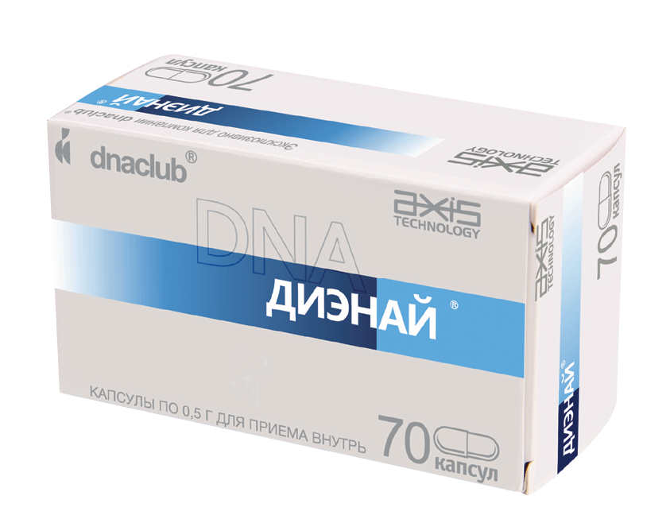
Введение
Компания dnaclub® занимается продвижением уникальных продуктов для красоты и здоровья, биологически активных добавок линейки dnaclub®, косметической линейки ULTIMA и функционального питания, разработанных Сибирским Центром Фармакологии и Биотехнологии. Продукты компании dnaclub® созданы с применением нанотехнологий и открывают новую эру биологической коррекции организма, как больных так и здоровых людей.

Slide 3
Распространение продуктов компании dnaclub® осуществляется через клуб потребителей, построенный по принципу потребительской сети. Вы можете стать членами потребительского клуба компании dnaclub® и получить возможность приобретать товары с существенной скидкой, а также, приглашая в клуб своих друзей и близких, создать потребительскую сеть и получать за свою деятельность агентское вознаграждение (премию) в соответствии с маркетинг - планом компании.

Slide 4
Маркетинг план
Для того, чтобы стать участником программы начисления премий необходимо выкупить продукцию компании на сумму 7000 рублей:
После этого член клуба получает право на премии с приглашённых им людей. Причем премия начисляется с суммы за вычетом складской наценки, т.е. на фактически полученные компанией деньги.
6000
рублей –
стоимость продукции
1000
рублей –
складская наценка
(наценка того склада, где обслуживается бизнес-партнёр)

Slide 5
ВЫ
I уровень
8%
премии
8%
премии
8%
премии
8%
премии
II уровень
8%
премии
8%
премии
8%
премии
III уровень
8%
премии
8%
премии
IV уровень
8%
премии

Slide 6
Дополнительное условие по программе начислений
Дополнительным условием для получения премии с 4-х уровней является наличие 4 человек в первом уровне. Что это значит?
Если у вас на первом уровне – один бизнес-партнер, то вы получаете премию с одного уровня своих приглашенных.
8% премии

Slide 7
Дополнительное условие по программе начислений
8% премии
Если у вас на первом уровне два бизнес-партнера, то вы получаете премию с двух уровней своих приглашенных.
8% премии

Slide 8
Дополнительное условие по программе начислений
8% премии
Если у вас на первом уровне три бизнес-партнера, то вы получаете премию с трех уровней своих приглашенных.
8% премии
8% премии

Slide 9
Дополнительное условие по программе начислений
8% премии
Если у вас на первом уровне четыре бизнес-партнера, то вы получаете премию с четырех уровней своих приглашенных.
8% премии
8% премии
8% премии

Slide 10
Дополнительно член клуба имеет возможность получать с 1-го уровня своей структуры и до бесконечности от 2 до 10% от оборота, в зависимости от квалификации. При этом его личная закупка в текущем месяце должна быть не менее 3000 руб. + складская наценка.
С первого уровня до бесконечности:
2% - Активный член клуба 7% - Рубиновый мастер
4% - Координатор 8% - Сапфировый мастер
5% - Мастер 9% - Изумрудный мастер
6% - Топазовый мастер 10% - Бриллиантовый мастер
После того как накопительный групповой объем (НГО), то есть сумма покупок ваших бизнес-партнёров до 7 уровня составит 100.000 рублей, бизнес-партнёр для получения премии должен выкупать продукцию не менее чем на 3000 руб. + складская наценка.

Slide 11
Квалификации членов клуба
В программе начислений существует понятие квалификаций:
Активный член клуба – член клуба, личный объем которого в текущем календарном месяце составил не менее 3000 рублей.
Координатор – активный член клуба, имеющий в свой структуре в трех разных ветках на любом уровне не менее 3-х активных членов клуба.
Мастер – активный член клуба, имеющий в свой структуре в трех разных ветках на любом уровне не менее 3-х координаторов.
Топазовый мастер – активный член клуба, имеющий в свой структуре в трех разных ветках на любом уровне не менее 3-х мастеров.
Квалификации дают возможность получать вознаграждения с 1 уровня до бесконечности от 2 до 10 % в зависимости от квалификации.

Slide 12
Квалификации членов клуба
Рубиновый мастер – активный член клуба, имеющий в свой структуре в трех разных ветках на любом уровне не менее 3-х топазовых мастеров.
Сапфировый мастер – активный член клуба, имеющий в свой структуре в трех разных ветках на любом уровне не менее 3-х рубиновых мастеров.
Изумрудный мастер – активный член клуба, имеющий в свой структуре в трех разных ветках на любом уровне не менее 3-х сапфировых мастеров.
Бриллиантовый мастер – активный член клуба, имеющий в свой структуре в трех разных ветках на любом уровне не менее 3-х изумрудных мастеров.
Квалификации дают возможность получать вознаграждения с 1 уровня до бесконечности от 2 до 10 % в зависимости от квалификации.

Slide 13
Присвоение квалификаций
Активный член клуба
Бриллиантовый мастер
КОМПАНИЯ
Координатор
Изумрудный мастер
Топазовый мастер
Рубиновый мастер
Сапфировый
мастер
Мастер

Slide 14
Правила удержания квалификаций
Выполняя каждую из квалификаций в программе начисления вознаграждений 6 месяцев подряд – вы получаете ee до того момента, пока не выполните квалификацию выше.
Дополнительным условием явля-ется не снижение товарооборота более, чем на 20% в месяц. Если это произошло, то член клуба предупреждается об этом за месяц, и имеет возможность восстановить товарооборот, не теряя квалификацию.

Slide 15
Итак для получения всех видов премий вам необходимо выполнить три условия:
I
Заключение полного контракта на сумму
7000 рублей
или более
II
В вашей первой линии должно быть минимум
4
полных контракта
III
Ваша ежемесячная активность на сумму не менее
3500 рублей

Slide 16
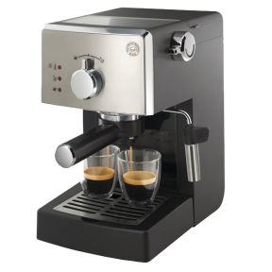
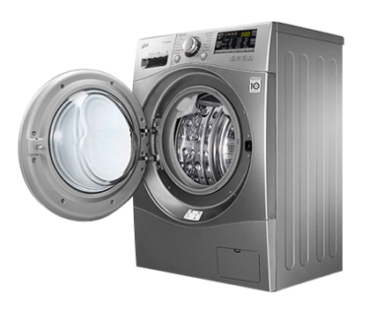
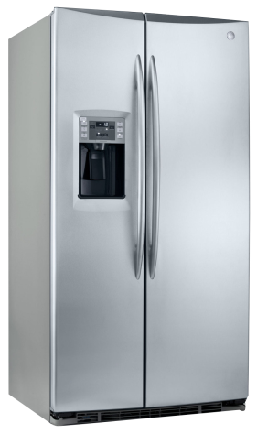
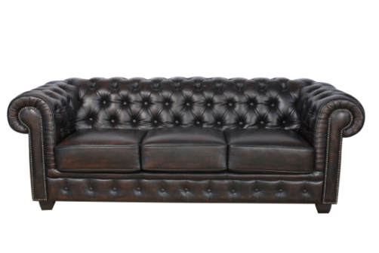
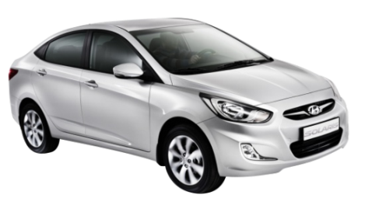
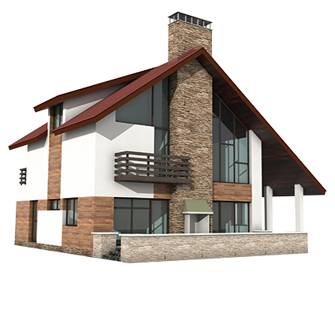
квалификация | количество активных членов клуба | оборот структуры
Активный член клуба | 1 | 3000 руб.
Координатор | 4 | 12.000 руб.
Мастер | 13 | 39.000 руб.
Топазовый мастер | 40 | 120.000 руб.
Рубиновый мастер | 121 | 363.000 руб.
Сапфировый мастер | 364 | 1.092.000 руб.
Изумрудный мастер | 1093 | 3.279.000 руб.
Бриллиантовый мастер | 3280 | 9.840.000 руб.

Slide 17
Схема выплат в процентах
уровни | количество человек | мин. для квалификации | квалификация | структурный бонус | Активный член клуба | Координатор | Мастер | Топазовый мастер | Рубиновый мастер | Сапфировый мастер | Изумрудный мастер | Бриллиантовый мастер
1 | 4 | 3 | Координатор | 8% | +2% | +4% | +5% | +6% | +7% | +8% | +9% | +10%
2 | 16 | 9 | Мастер | 8% | +2% | +4% | +5% | +6% | +7% | +8% | +9% | +10%
3 | 64 | 27 | Топазовый мастер | 8% | +2% | +4% | +5% | +6% | +7% | +8% | +9% | +10%
4 | 256 | 81 | Рубиновый мастер | 8% | +2% | +4% | +5% | +6% | +7% | +8% | +9% | +10%
 |  | 243 | Сапфировый мастер |  | +2% | +4% | +5% | +6% | +7% | +8% | +9% | +10%
 |  | 729 | Изумрудный мастер |  | ... | ... | ... | ... | ... | ... | ...
 |  | 2187 | Бриллиантовый мастер |  | ∞ | ∞ | ∞ | ∞ | ∞ | ∞ | ∞
Структурный и квалификационный бонусы суммируются

Slide 18
Программа «Бонус квалификаций»
Бизнес-партнёрам компании dnaclub® доступна программа «Бонус квалификаций», на которую выделяется 2% от товарооборота всей компании. Распределяются эти 2% среди членов клуба, начиная с квалификации Рубиновый мастер и выше, в зависимости от товарооборота структуры текущего месяца и выплачиваются вместе с обычным вознаграждением.
2%

Slide 19
Чек компании dnaclub®
Таким образом, чек компании dnaclub® состоит из 3-х слагаемых:
I
Премия за приглашенных членов клуба с 1 по 4 уровень
(32%)
II
Премия с бесконечности
2 -10%
от объема своей структуры
III
Бонус квалификаций в размере
2%
от товарооборота компании
Общая сумма начислений составляет 44%.

Slide 20
Динамическое присвоение квалификаций
Присвоение квалификаций в программе начислений происходит динамически. Происходит подтягивание более старших квалификаций.
Мастер
Например:
если под вами в разных ветках на любом уровне расположены три контракта с уровнем Коорди-натор и выше, то вы становитесь Мастером.
Координатор

Slide 21
Динамическое присвоение квалификаций
Присвоение квалификаций в программе начислений происходит динамически. Происходит подтягивание более старших квалификаций.
Топазовый мастер
Например:
если под вами в разных ветках на любом уровне расположены три контракта с уровнем Мастер и выше, то вы становитесь Топазовым мастером.
Мастер

Slide 22
Компрессия бизнес-мест в программе начислений
Компрессия бизнес-мест в программе начислений. Все места, не активные в течение 14 месяцев, согласно условиям маркетинг-плана, удаляются.
Например:
контракт подписан 10 июля 2015 и с этого времени на этом номере не было ни одной ЗАКУПКИ на сумму не менее 3000 руб. - 1 сентября 2016 года он будет удален. При этом нижестоящие уровни подтягиваются к вышестоящим.

Slide 23
Почему квалификация – это выгодно
без квалификации
с квалификацией
Премия
6240 руб.
Премия
8400 руб.
Активный член клуба
Координатор
Ваш доход ~ на 35% больше!

Slide 24
Программа начислений предназ-начена для членов клуба, желающих полностью реализовать свой бизнес потенциал, а также построить серьезный бизнес с возможностью получения стабильно растущего дохода.
Программа начислений позволяет любому человеку стать настоящим лидером, продвигаться по карьерной лестнице и стать полноправным партнёром, активно участвующим во всех направлениях деятельности компании.

